Slide 1
第18章：类集框架
Queue队列

Slide 2

队列
队列是一种FIFO（First Input First Output、先进先出）的线性数据结构，所有的数据通过队列尾部进行添加，而后再通过队列前端进行取出

Slide 3
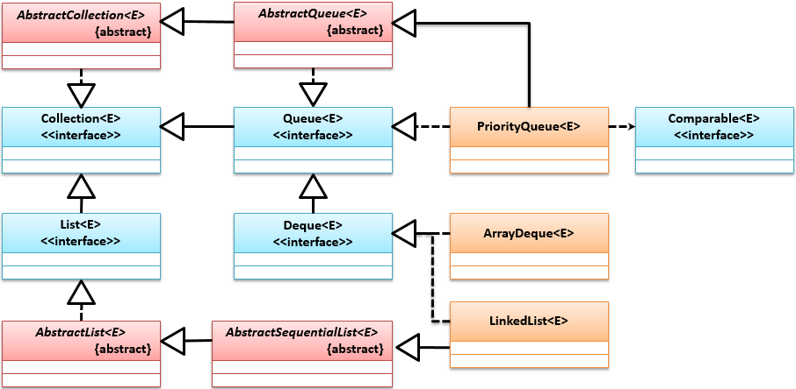
队列标准与实现类

Slide 4
Queue接口常用方法
No. | 方法 | 类型 | 描述
1 | public boolean add​(E e) | 普通 | 向队列尾部添加数据，数据添加成功返回true，如果超过队列容量，则抛出IllegalStateException异常
2 | public boolean offer​(E e) | 普通 | 向队列尾部添加数据，超过队列容量时返回false
3 | public E remove() | 普通 | 从队列首部删除数据
4 | public E peek() | 普通 | 从队列首部获取数据，但是不删除
5 | public E poll() | 普通 | 从队列首部获取数据并删除

Slide 5
范例：使用Queue实现队列存储
package cn.mldn.demo; import java.util.PriorityQueue; import java.util.Queue; public class JavaCollectDemo { public static void main(String[] args) { // PriorityQueue为优先级队列，会自动为队列中的数据进行排序操作，排列需要Comparable支持 Queue<String> queue = new PriorityQueue<String>();// 实例化Queue队列 System.out.println(queue.add("mldn-java")); // 队尾存储数据 System.out.println(queue.offer("mldn-hello"));// 队尾存储数据 System.out.println(queue.offer("mldn-only"));// 队尾存储数据 System.out.println(queue.poll()); // 队首获取数据并删除 System.out.println(queue.poll()); // 队首获取数据并删除 System.out.println(queue.poll()); // 队首获取数据并删除 System.out.println(queue); // 此时为空队列 } }

Slide 6
Deque
从JDK 1.6开始为了方便队列操作，为Queue定义了一个Deque子接口，Deque接口的最大特点可以实现数据的FIFO与FILO（First Input Last Output、先进后出）操作，即：队尾和队首都可以进行数据操作
No. | 方法 | 类型 | 描述
01 | public void addFirst​(E e) | 普通 | 在队列首部添加数据，如果超过队列容量抛出异常
02 | public void addLast​(E e) | 普通 | 在队列尾部添加数据，如果超过队列容量抛出异常
03 | public boolean offerFirst​(E e) | 普通 | 队列首部添加数据，超过容量返回false
04 | public boolean offerLast​(E e) | 普通 | 队列尾部添加数据，超过容量返回false
05 | public E removeFirst() | 普通 | 从队列首部移除并返回数据
06 | public E removeLast() | 普通 | 从队列尾部移除并返回数据
07 | public E pollFirst() | 普通 | 从队列首部获取并删除数据
08 | public E pollLast() | 普通 | 从队列尾部获取并删除数据
09 | public E peekFirst() | 普通 | 从队列首部获取数据，但是不删除数据
10 | public E peekLast() | 普通 | 从队列尾部获取数据，但是不删除数据

Slide 7
范例：使用Deque实现双端队列操作
package cn.mldn.demo; import java.util.Deque; import java.util.LinkedList; public class JavaCollectDemo { public static void main(String[] args) { Deque<String> deque = new LinkedList<String>(); // 实例化Deque队列 deque.offer("mldn-java"); // 队尾存储数据 deque.offerFirst("mldn-hello"); // 队首存储数据 deque.offerLast("mldn-only"); // 队尾存储数据 System.out.println(deque); // 输出队列数据 System.out.println(deque.poll()); // 从队首获取数据并删除 } }

